Slide 1
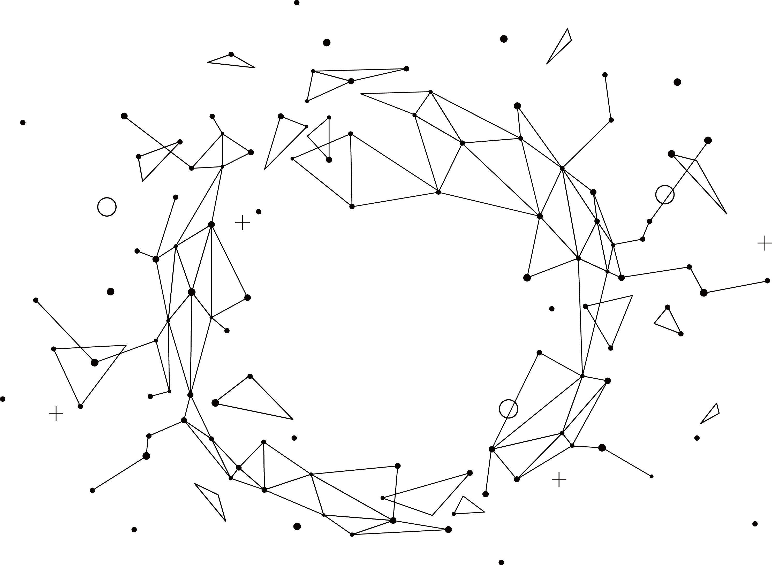
RWD
網頁製作與排版
Reporter ：奕雄,郁雯
113.05.09

Slide 2

CONTENT
01介紹
02練習
03 RWD
課程說明
環境架設
序
網頁結構
水平排列
DataTables
文繞圖
Image Slider
Chart
影音
影格動畫
視差動畫
BootStrap5

Slide 3
1
◆課程說明 ◆環境架設說明 ◆序 ◆網頁結構

Slide 4
1
1.課程說明
 | 周一 | 週二 | 週三 | 週四 | 週五
上午 |  | 水平排列 | Parallax | bootstrap | bootstrap
 |  | Table
 |  | DataTables
 |  | Image Slider |  |  | 複習
中午
下午 |  | Article | bootstrap | bootstrap
 | 課程說明 | Chart
 | 環境架設 | Animation
評分標準：作品 u014264@taipower.com.tw

Slide 5

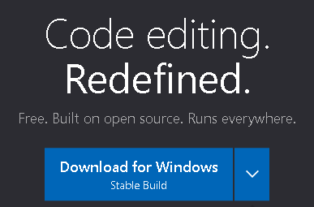
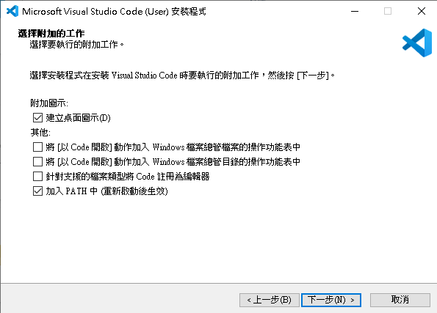

1
2.環境架設
1.桌面建立myweb資料夾
2.安裝VisualStudioCode
https://code.visualstudio.com/
3.安裝Chrome瀏覽器

Slide 6
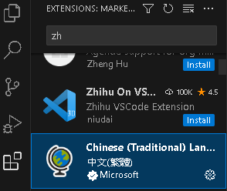
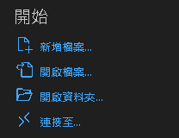
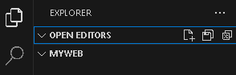
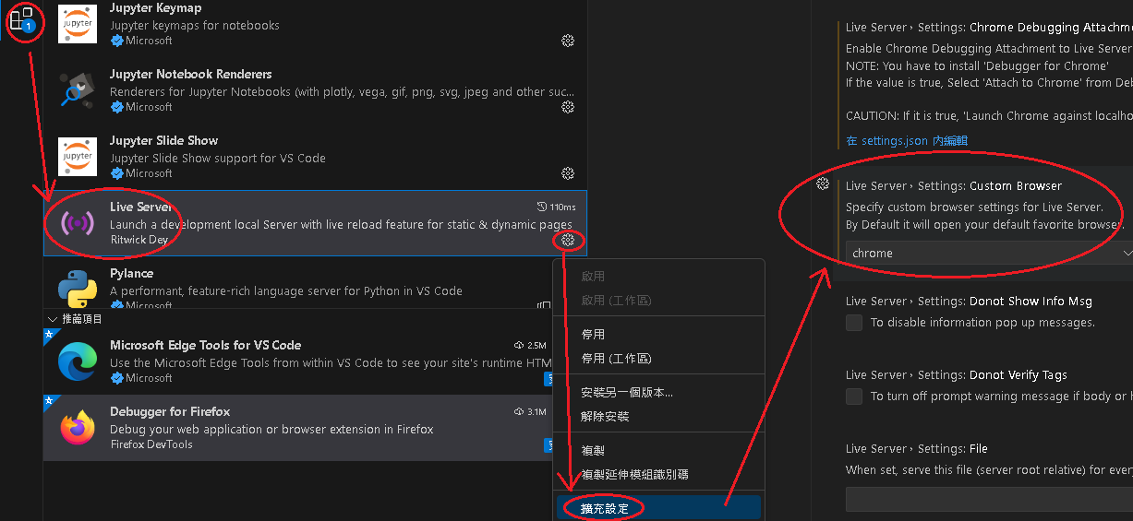

1
2.環境架設
1.安裝繁中
3.選擇 “開啟資料夾” 開啟桌面建立的 myweb 資料夾
2.安裝 live server
以chrome開啟

Slide 7
1
3.序章 主從式架構(Client-Server Model)
Request
伺服器
Server Side
網址
用戶端
Client Side
HTML文件
Response
主從式架構(Client-Server Model)是一種網路架構，將用戶端(client)和伺服器(server)分開，每一個用戶端軟體都可以向一個伺服器傳送請求(request) 。
使用手機看網頁時，手機上的瀏覽器(browser)就是用戶端，用戶端瀏覽器依據網址，查詢網域名稱系統(Domain Name System, DNS)找到伺服器的IP位址，傳送HTTP請求(request)給伺服器，伺服器依據請求，處理及製作HTML文件，包在HTTP回應(response)內，傳送給用戶端瀏覽器，以呈現網頁。
瀏覽器 = 下載器，下載Html、CSS、JS檔案，圖片、語音等檔案至用戶本機上執行。

Slide 8
1
3.序章 Responsive Web Design
響應式網頁設計(Responsive Web Design, RWD)是Ethan Marcotte於2011年提出的概念，是網頁設計的趨勢，讓網頁可以適應各種不同的裝置，依據不同的螢幕寬度，自動改變網頁排版，提供最佳的視覺體驗。
響應式網頁設計是使用HTML5與CSS3開發前端網頁，和後端無關。
響應式網頁設計讓使用者不需要動手指頭縮放網頁，提升操作體驗。
行動優先
行動優先(Mobile First)是Luke Wroblewski於2009年提出的網頁設計理念，前端開發人員應該先設計在行動裝置上的操作體驗，再設計電腦的操作體驗。
手機的螢幕寬度比較小，需要仔細設計如何將重要的內容，適當的擺放及佈置。
手機常常是使用行動網路，需要考量如何縮小網頁的大小，以節省流量及加快網頁載入速度。
設計給一般民眾使用之系統，優先設計手機版
承包商demo時，優先展示手機版

Slide 9
1
3.序章 RWD vs. APP
 | RWD網站 | App
成本 | 較低，就是網站開發費用 | 較高
使用方式 | 使用瀏覽器開啟網頁即可 | 需要下載App並安裝
更新方式 | 開發人員在伺服器端修改網頁即可，確保使用者是使用新版 | 開發人員更新App後，需審核上架，且請求使用者更新App，使用者不更新，就還是舊版
手機資源 | 不會占用手機空間 | 占用手機空間
開發平台 | 1個網站可以跨平台使用 | 需要設計Android App與iOS App且分別上架
手機功能 | 只有HTML5的功能，例如：定位 | 可以推播、定位、打電話、相機等
評分 | 不會被評分 | Google Play Store和App Store都會對App評分

Slide 10
1
4.網頁結構
依HTML5標準，必要的標籤如下表：
網頁必須要有這些標籤，否則就不符合HTML5標準
<!DOCTYPE html>
<html>
<head>
</head>
<body>
</body>
</html>
標籤 | 說明
<!DOCTYPE html> | 文件類型為HTML5
<html> | HTML開始註記
<head> | 文件的中繼資料(metadata)集合
<body> | 網頁的主體

Slide 11
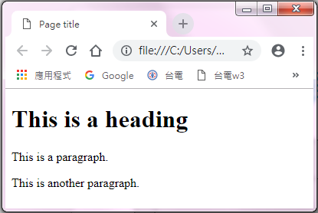
1
4.網頁結構
<html>
</html>
<head>
</head>
<title>Page title</title>
<body>
</body>
<h1>This is a heading</h1>
<p>This is a paragraph.</p>
<p>This is another paragraph.</p>
習慣以 “區塊” 的角度做想像

Slide 12
1
4.網頁結構 Meta網頁說明
中繼資料(Metadata)是描述其它資料的資料
HTML的中繼資料，是瀏覽器會使用的，不會顯示在網頁上
常見的中繼資料如下：
中文網頁請使用UTF-8字元集，以使用Unicode字元編碼呈現中文字
標籤名稱 | 說明 | 舉例
<title> | 文件標題、書籤(我的最愛)的預設名稱 | <title>我的網頁</title>
<meta> | 一般中繼資料，可設定字元集(charset)、使用者可見區域(viewport) | <meta charset="UTF-8"> <meta name="viewport" content="width=device-width, initial-scale=1.0">
<link> | 將文件連結CSS檔案 | <link rel="stylesheet" href="abc.css">
<script> | 將文件加入JavaScript檔案或程式碼 | <script src="abc.js"></script>
<meta http-equiv="Content-Type" content="text/html; charset=utf-8" />
<meta charset="utf-8" />
<meta http-equiv="X-UA-Compatible" content="IE=edge,chrome=1" />
<meta name="viewport" content="width=device-width, initial-scale=1.0, shrink-to-fit=no"/>
<title>網頁標題</title>
每張網頁 head 區段內都要有這些

Slide 13
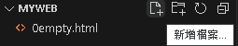
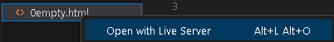
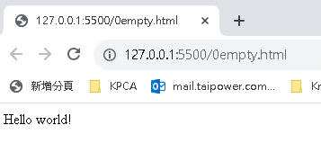
1
4.網頁結構 建立空白頁
1.Myweb底下新增 0empty.html
4.右鍵以live server開啟，以chrome開啟
2.將下述文字複製貼上
<!DOCTYPE html>
<html>
<head>
<meta http-equiv="Content-Type" content="text/html; charset=utf-8" />
<meta charset="utf-8" />
<meta http-equiv="X-UA-Compatible" content="IE=edge,chrome=1" />
<meta name="viewport" content="width=device-width, initial-scale=1.0, shrink-to-fit=no" />
<title></title>
</head>
<body>
<a>Hello world!</a>
</body>
</html>
3.然後按下 alt + shift + f
自動排版
然後按下 ctrl + s 儲存
alt + shift + a 則可以撰寫註解

Slide 14





1
5.學習資源
https://www.w3schools.com/
https://www.pexels.com/zh-TW/license/
https://free.com.tw/40-resources-every-designer-should-know/
https://caniuse.com/
台灣本土圖庫平台
https://formostock.com/
https://getbootstrap.com/
日常感素材圖庫
https://freestocks.org/
https://unsplash.com/collections/178743/the-garden-of-daydreams
https://www.figma.com/
https://www.photo-ac.com/

Slide 15
2
◆水平排列 ◆ DataTables ◆ Gallery
◆文繞圖 ◆ Image Slider ◆ Chart
◆導覽列

Slide 16
2
1. 水平排列 元件說明
a 超連結
HTML超連結是使用<a>的標籤，將連結的目標(網址)設定於href的屬性裡
網址可以是絕對路徑和相對路徑
HTML元件很多都會有「屬性」，可以針對元件，做更多設定
<a href="網址" target="開視窗方式">顯示內容(文字或圖片等)</a>
target | 說明 | 舉例
_blank | 在新的分頁開啟連結 | <a href="網址" target="_blank"></a>
_self | 在現在的分頁開啟連結 | <a href="網址" target="_self"></a>
_parent | 在父框架(parent frame)開啟連結 | <a href="網址" target="_parent"></a>
Iframe id | 在特定的框架(frame)開啟連結 | <a href="網址" target="FrameName"></a>
p 段落(Paragraph)
HTML換行標籤是使用<br>或<br />，代表line break的意思
使用 可以換行，但是不會建立新的段落
<br>

Slide 17
2
1. 水平排列 元件說明
img 圖片(Image)
<img src="路徑" alt="文字">
<img>標籤只有包含屬性
屬性 | 說明 | 舉例
src | 圖片路徑(必填)(預設是在相同目錄內) | src="abc.jpg"
alt | 圖片無法顯示時的替代文字(必填) | alt="abc"
style | CSS設定 | style="width:128px;height:128px"
width | 圖片寬度 | width="128"
height | 圖片高度 | height="128"
div 矩形區域
<div>標籤，代表一個可以放很多HTML元件的容器(container)，是一個區塊的概念，是很常用的標籤
<div>可以設定style和class屬性，來設定它的CSS樣式
html元件可以設定id屬性 或 class屬性，來為它命名，之後可以設定連結及後續控制
id 只能給一個元件用一次 ； class可以多個元件共用

Slide 18

2
1. 水平排列 layout
最外層長方塊
<div>
<div>
<a href=“https://……” target=“_blank”>
<img src=“image/1.jpg”/>
<p>智能客服</p>
</a>
</div>
…
</div>
圖片
方塊 x4
。 。
文字
超連結

Slide 19

2
<body>
<div id='hbox'>
<div>
<a target='_blank' href='https://d102ccsweb.taipower.com.tw/Webhook/?eservice=TPCWEB'>
<img src='image/1.jpg'/>
<p>智能客服</p>
</a>
</div>
<div>
<a target='_blank' href='https://etp.taipower.com.tw/' >
<img src='image/2.jpg'/>
<p>電力交易平台</p>
</a>
</div>
<div>
<a target='_blank' href='https://ami-meter.taipower.com.tw/views/home.php' >
<img src='image/3.jpg'/>
<p>AMI智慧電表資訊網</p>
</a>
</div>
<div>
<a target='_blank' href='https://www.taipower.com.tw/tc/page.aspx?mid=6608' >
<img src='image/4.jpg'/>
<p>ADR自動需量反應平台</p>
</a>
</div>
</div>
</body>
1. 水平排列 html
沒有任何排版的原始狀態

Slide 20

2
1.水平排列 套用CSS 進行排版
<style>…</style>
放在<head>…</head>裡面
<style>
*{margin:0;padding:0} /*所有元素移除預設值*/
body{
background-color: #e8eaeb; /*背景灰白色*/
}
#hbox{
width:100%; /*同螢幕視圖寬*/
display:flex
}
#hbox>div{
display:flex;
flex:1; /*一比一*/
overflow:hidden; /*溢出區塊部分隱藏*/
padding: 15px; /*內填充15px*/
}
</style>
使用 #ID
說明該元件套用之排版格式
margin 外推
padding 內填充
background-color 背景色
width 寬
height 高
overflow 內容溢出之處理
display 顯示模式
flex 顯示模式為flex用,比例
>
直接子代
表明 hbox之正下一層div

Slide 21

2
1.水平排列 套用CSS 進行排版
#hbox>div a{
background: #fff; /*背景白色*/
display: block; /*以方塊方式顯示*/
width: 100%; /*寬度100%*/
text-decoration: none; /*移除文字樣式*/
}
#hbox>div img{
width: 100%;
vertical-align: bottom;
}
#hbox>div p{
padding: 10px; /*內填充10px*/
color: gray; /*灰色字*/
}
#hbox>div a:hover{
cursor:pointer; /*滑鼠變手掌*/
box-shadow: 0px 0px 10px #b5b5b5; /*陰影*/
}
text-decoration 文字樣式
color 文字顏色
cursor 滑鼠游標樣式
display 顯示模式
box-shadow 區塊陰影
x位移 y位移 暈開 顏色
vertical-align圖片垂直對齊該行
元素的XX位置
使用 :hover
滑鼠移上時觸發套用之排版

Slide 22
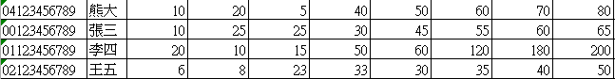
2
2. 表格 元件說明
table 表格
th 表頭欄位
thead表頭
tbody表身
tr行
tfoot 表尾
td 表身與表尾欄位
td與th能使用colspan=‘N’做水平跨欄合併 或 rowspan=‘N’ 做垂直跨行合併
N是跨越欄位數

Slide 23
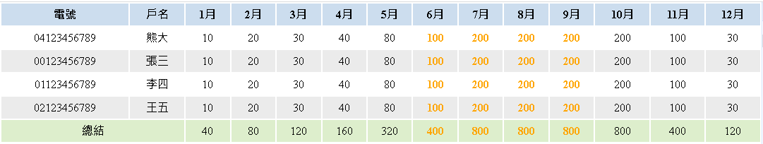
2
2. 表格 layout
table
thead
tr
……
th
th
th
tr
……
td
td
td
tr
……
tbody
td
td
td
tr
……
td
td
td
tr
……
td
td
td
tfoot
tr
……
td
td

Slide 24
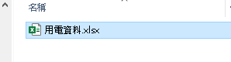

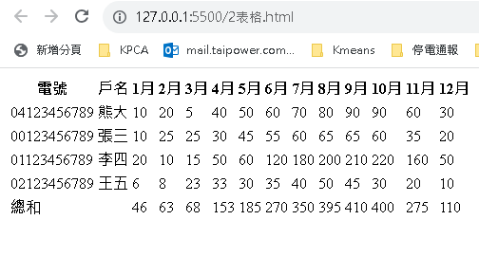
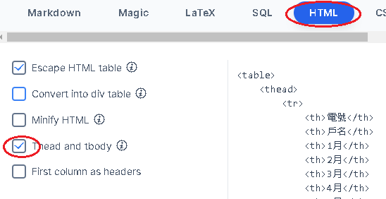
2
2. 表格 html
https://tableconvert.com/excel-to-html
開啟檔案
選擇轉html格式，並勾選thead and tbody
表格 id 屬性使用 mytable
然後將html文字複製貼入<body>下

Slide 25
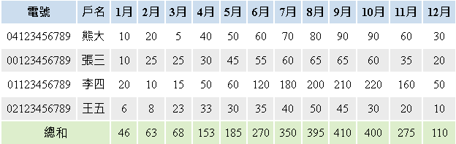
2
* {margin: 0px;padding: 0px}
#mytable {
width: 100%; /*同螢幕寬*/
text-align: center /*文字置中*/
}
#mytable thead {
background-color: #cde; /*表頭底色淡藍*/
font-weight:bold /*粗體*/
}
#mytable tbody tr:nth-child(even) {
background-color: #ebebeb /*偶數灰底*/
}
#mytable tfoot {
background-color: #dec /*表尾底色淡綠*/
}
#mytable th,td {
padding: 5px /*內填充5px*/
}
#mytable tbody tr:hover{ /*滑鼠滑過時*/
cursor:pointer; /*游標變手掌*/
background-color:yellow /*row底色改黃色*/
}
2. 表格 CSS
text-align 文字對齊方向
使用 :nth-child(even)
該元件之子元件，其第偶數個，套用之格式
odd 基數

Slide 26
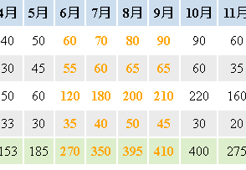
2
2. 表格 CSS
#mytable tbody tr td:nth-child(n+8):nth-child(-n+11){ /* 8至11 */
color:orange; /*橘色字*/
font-weight:bold /*粗體*/
}
#mytable tfoot tr td:nth-child(n+7):nth-child(-n+10){ /* 7至10 */
color:orange; /*橘色字*/
font-weight:bold /*粗體*/
}
使用 :nth-child(n+a):nth-child(-n+b)
該元件之子元件，其第 a 至第 b 個，套用之格式

Slide 27
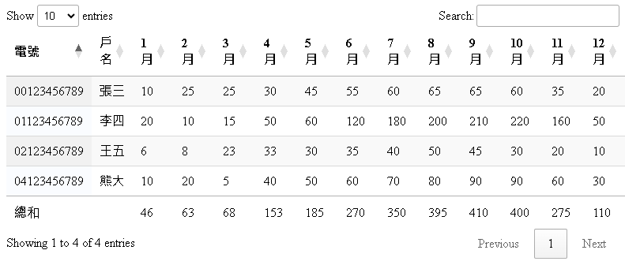
2
3. 表格 DataTable
https://datatables.net/
將表格.html檔案複製另存為 ，並且移除style部分
然後將下述三行貼進<head>內之末端
引用外部資源的方式簡稱 cdn
<link rel="stylesheet" href="https://cdn.datatables.net/1.13.6/css/jquery.dataTables.min.css">
<script src="https://ajax.googleapis.com/ajax/libs/jquery/3.7.1/jquery.min.js"></script>
<script src="https://cdn.datatables.net/1.13.6/js/jquery.dataTables.min.js"></script>
table 元件增加屬性 class="display"
<table id="mytable" class="display">
<body>內，末端貼入javascript
<script> let table = new DataTable('#mytable'); </script>

Slide 28
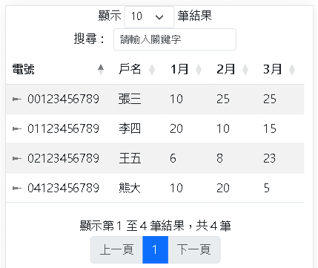
2
3. 表格 DataTable RWD版本
https://datatables.net/extensions/responsive/examples/styling/bootstrap5.html
替換成下列文字
<link rel="stylesheet" href="https://cdnjs.cloudflare.com/ajax/libs/twitter-bootstrap/5.3.0/css/bootstrap.min.css">
<link rel="stylesheet" href="https://cdn.datatables.net/1.13.6/css/dataTables.bootstrap5.min.css">
<link rel="stylesheet" href="https://cdn.datatables.net/responsive/2.5.0/css/responsive.bootstrap5.min.css">
<script src="https://code.jquery.com/jquery-3.7.0.js"></script>
<script src="https://cdn.datatables.net/1.13.6/js/jquery.dataTables.js"></script>
<script src="https://cdn.datatables.net/1.13.6/js/dataTables.bootstrap5.min.js"></script>
<script src="https://cdn.datatables.net/responsive/2.5.0/js/dataTables.responsive.min.js"></script>
<script src="https://cdn.datatables.net/responsive/2.5.0/js/responsive.bootstrap5.min.js"></script>
table html 第一行 替換
<table id="mytable" class="table table-striped nowrap" style="width:100%">
js啟用程式 替換
<script>
new DataTable('#mytable', {
responsive: true
});
</script>

Slide 29
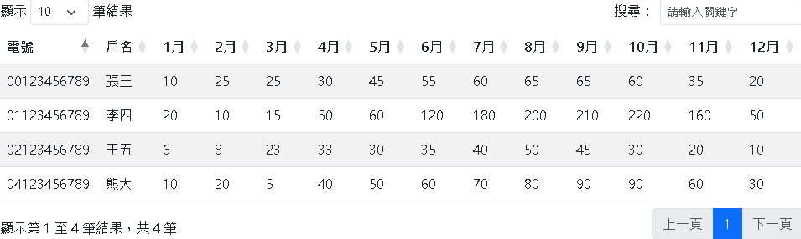
2
3. 表格 DataTable
說明文字改中文
https://datatables.net/plug-ins/i18n/Chinese-traditional
<script>
new DataTable('#mytable', {
language: {
url: '//cdn.datatables.net/plug-ins/1.13.6/i18n/zh-HANT.json',
},
responsive: true
});
</script>

Slide 30
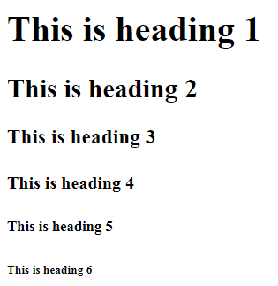
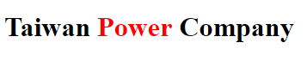
2
4. 文章
Hx 標題
<h1>代表最重要的，而<h6>是最不重要的標題，重要程度遞減
其文字真實之尺寸，會依瀏覽器而不同
<!DOCTYPE html>
<html> <body>
<h1>This is heading 1</h1>
<h2>This is heading 2</h2>
<h3>This is heading 3</h3>
<h4>This is heading 4</h4>
<h5>This is heading 5</h5>
<h6>This is heading 6</h6>
</body> </html>
span 字段
<span>標籤，常當作一小段文字的容器(container)，可定義專屬CSS格式
<h1>Taiwan <span style="color:red">Power</span> Company</h1>

Slide 31
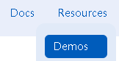
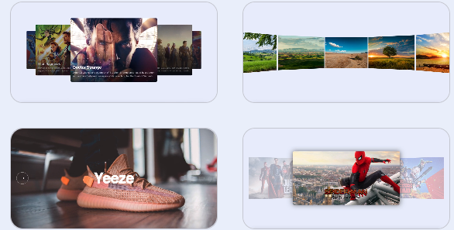
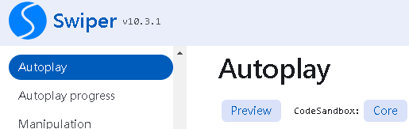
2
4. Image Slider
https://swiperjs.com/
點擊 demo
選擇autoplay，點core
專案裡增加 image slider.html

Slide 32
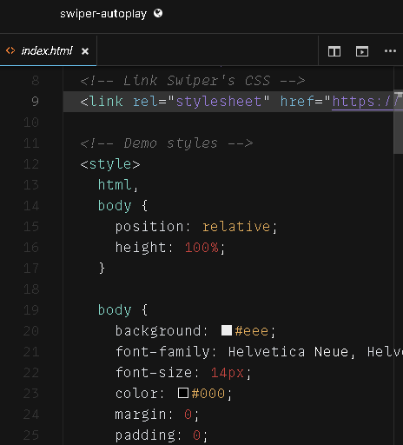
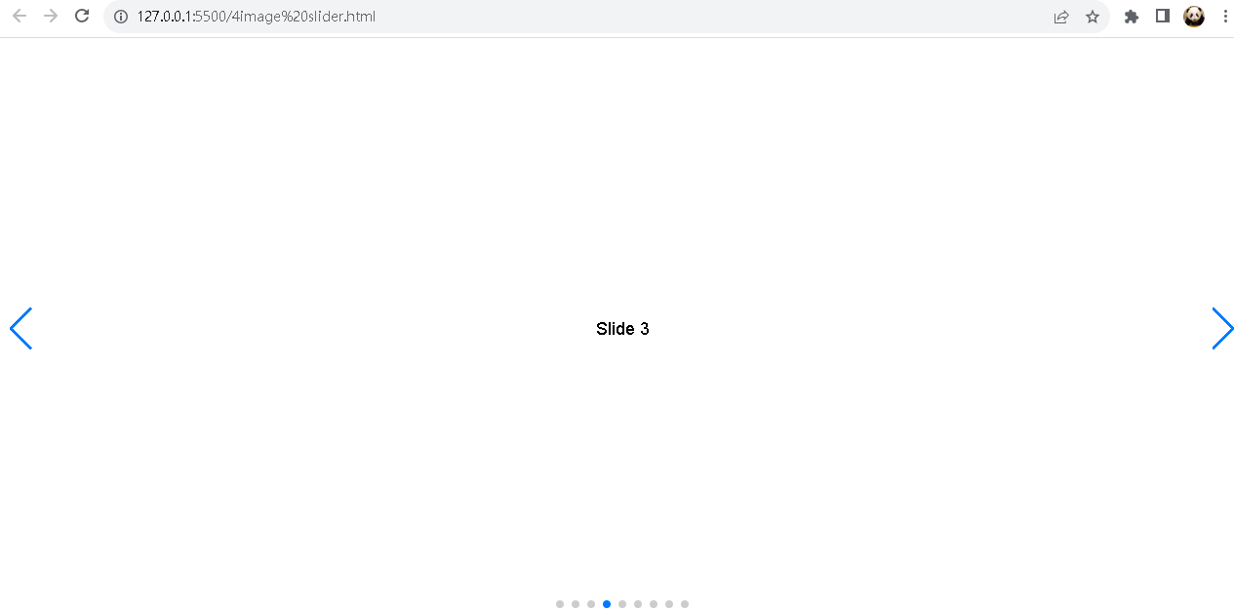
2
4. Image Slider
將範例內容，複製貼入自己網頁

Slide 33

2
4. Image Slider html 修改部分
原本有約8個項目，留4個即可；每個給予一個圖片及 超連結
<!-- Swiper -->
<div class="swiper mySwiper">
<div class="swiper-wrapper">
<div class="swiper-slide">
<a href="https://www.taipower.com.tw/tc/topic/2023_sps/index.html?utm_source=tpcwww&utm_medium=banner&utm_campaign=tpcwww_home_main_banner1" target="_blank">
<img src="image/31.jpg" alt=""></a></div>
<div class="swiper-slide">
<a href="https://www.taipower.com.tw/tc/page.aspx?mid=337&cid=2662&cchk=c7c39fc4-e0a3-4df9-8b3e-cfb0e864cda1" target="_blank">
<img src="image/32.jpg" alt=""></a></div>
<div class="swiper-slide">
<a href="https://www.youtube.com/watch?v=nq4L_39NDG" target="_blank">
<img src="image/33.jpg" alt=""></a></div>
<div class="swiper-slide">
<a href="https://www.taipower.com.tw/tc/topic/2022_hhpp/index.html?utm_source=tpcwww&utm_medium=banner&utm_campaign=tpcwww_home_main_banner5" target="_blank">
<img src="image/34.jpg" alt=""></a></div>
</div>
<div class="swiper-button-next"></div>
<div class="swiper-button-prev"></div>
<div class="swiper-pagination"></div>
</div>

Slide 34
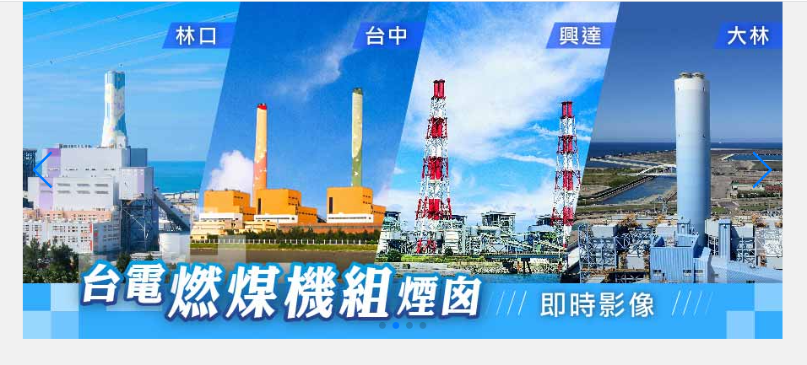
2
4. Image Slider CSS 修改部分
body {
background: #f1f1f1; /*白灰底*/
font-family: Microsoft JhengHei; /*微軟正黑體*/
...
}
.mySwiper{
width:900px; /*寬900px*/
height: 400px; /*高400px*/
margin:0 auto; /*置中*/
}
position: relative; /*元件定位座標為相對位置*/
object-fit /*填滿區塊*/
display: flex;
justify-content: center;/*內部元件水平置中*/
align-items: center; /*內部元件垂直置中*/
圖片需先統一寬高，避免非等比例縮放

Slide 35
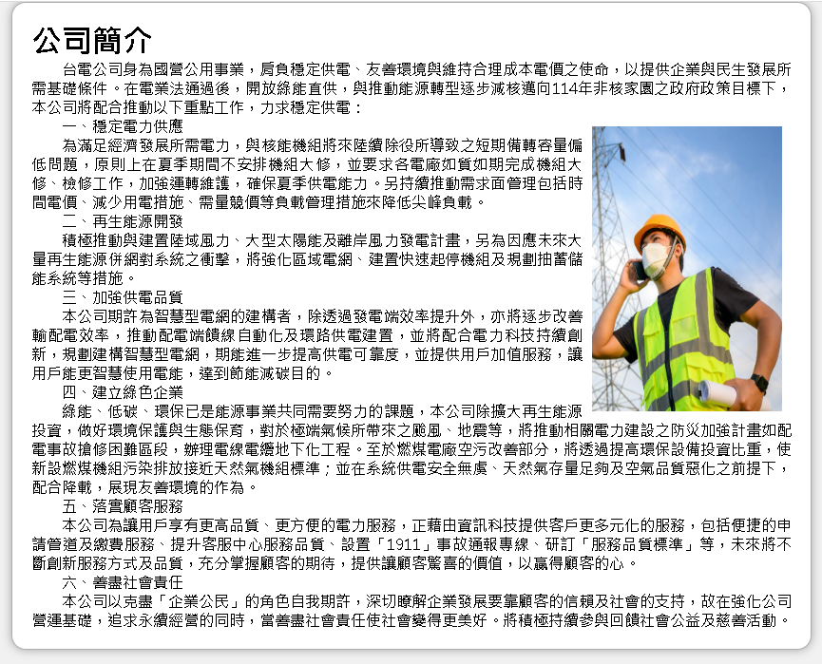
2
5. 文章
1個 div
有陰影
有邊框
邊框有弧度
有內填充空白
1個H1標題
1個 img
文繞圖
有外填充空白
寬高固定
13個p段落
文字有左右切齊
有縮排2個字

Slide 36
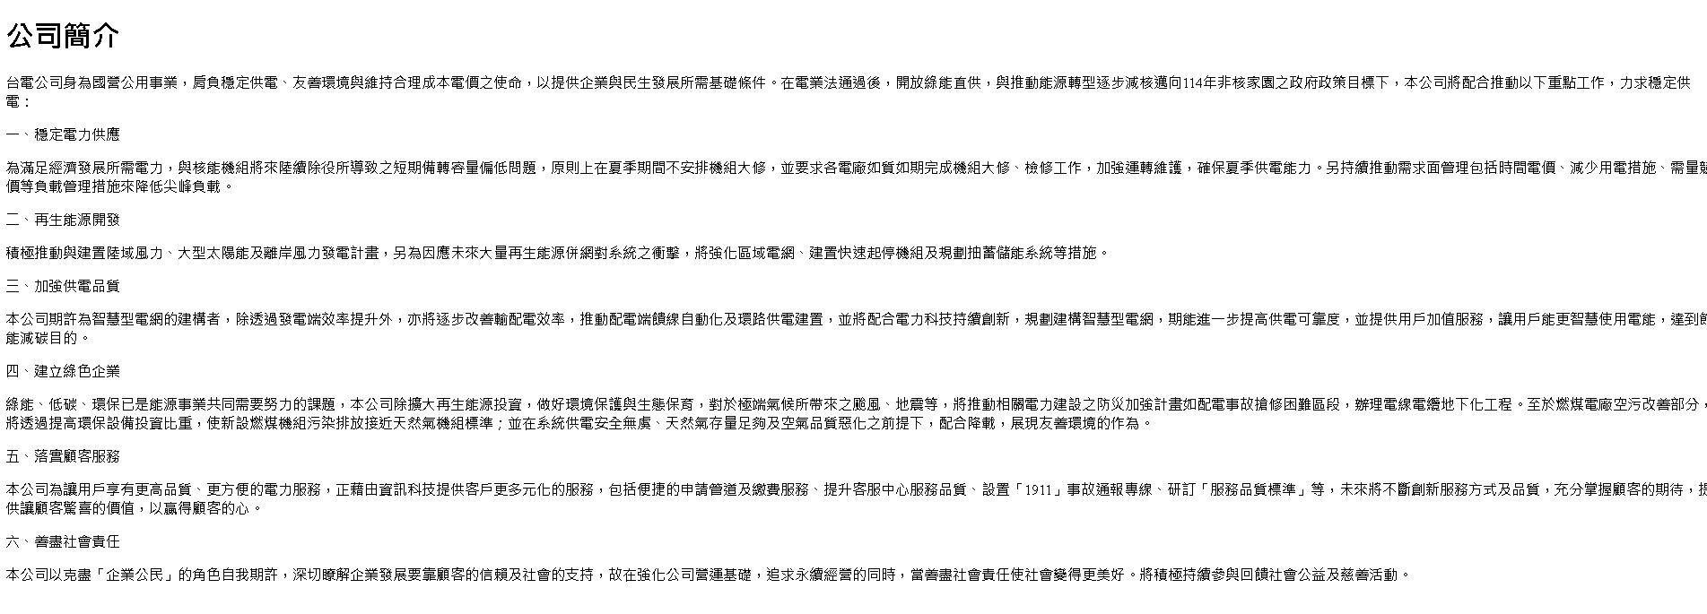
2
5. 文章 html
<div id="article">
<h1>公司簡介</h1>
<p>台電公司身為國營公用事業，肩負穩定供電、友善環境與維持合理成本電價之使命，以提供企業與民生發展所需基礎條件。在電業法通過後，開放綠能直供，與推動能源轉型逐步減核邁向114年非核家園之政府政策目標下，本公司將配合推動以下重點工作，力求穩定供電：</p>
<p>一、穩定電力供應</p>
<p>為滿足經濟發展所需電力，與核能機組將來陸續除役所導致之短期備轉容量偏低問題，原則上在夏季期間不安排機組大修，並要求各電廠如質如期完成機組大修、檢修工作，加強運轉維護，確保夏季供電能力。另持續推動需求面管理包括時間電價、減少用電措施、需量競價等負載管理措施來降低尖峰負載。</p>
<p>二、再生能源開發</p>
<p>積極推動與建置陸域風力、大型太陽能及離岸風力發電計畫，另為因應未來大量再生能源併網對系統之衝擊，將強化區域電網、建置快速起停機組及規劃抽蓄儲能系統等措施。</p>
<p>三、加強供電品質</p>
<p>本公司期許為智慧型電網的建構者，除透過發電端效率提升外，亦將逐步改善輸配電效率，推動配電端饋線自動化及環路供電建置，並將配合電力科技持續創新，規劃建構智慧型電網，期能進一步提高供電可靠度，並提供用戶加值服務，讓用戶能更智慧使用電能，達到節能減碳目的。</p>
<p>四、建立綠色企業</p>
<p>綠能、低碳、環保已是能源事業共同需要努力的課題，本公司除擴大再生能源投資，做好環境保護與生態保育，對於極端氣候所帶來之颱風、地震等，將推動相關電力建設之防災加強計畫如配電事故搶修困難區段，辦理電線電纜地下化工程。至於燃煤電廠空污改善部分，將透過提高環保設備投資比重，使新設燃煤機組污染排放接近天然氣機組標準；並在系統供電安全無虞、天然氣存量足夠及空氣品質惡化之前提下，配合降載，展現友善環境的作為。</p>
<p>五、落實顧客服務</p>
<p>本公司為讓用戶享有更高品質、更方便的電力服務，正藉由資訊科技提供客戶更多元化的服務，包括便捷的申請管道及繳費服務、提升客服中心服務品質、設置「1911」事故通報專線、研訂「服務品質標準」等，未來將不斷創新服務方式及品質，充分掌握顧客的期待，提供讓顧客驚喜的價值，以贏得顧客的心。</p>
<p>六、善盡社會責任</p>
<p>本公司以克盡「企業公民」的角色自我期許，深切瞭解企業發展要靠顧客的信賴及社會的支持，故在強化公司營運基礎，追求永續經營的同時，當善盡社會責任使社會變得更美好。將積極持續參與回饋社會公益及慈善活動。</p>
</div>

Slide 37
2
<style>
* {margin: 0;padding: 0}
body {
font-family: Microsoft JhengHei; /*微軟正黑體*/
background-color: #f1f1f1; /*白灰底*/
}
#article {
width: 800px; /*800px寬*/
margin: 0 auto; /*區塊置中*/
border: 1px solid #adadad; /*框線顏色*/
padding: 20px; /*內填充20px*/
border-radius: 15px; /*邊角弧度*/
background-color: #fff; /*白底*/
box-shadow: 0px 0px 10px #a1a1a1; /*區塊陰影*/
}
img.pic {
float: right; /*靠右浮動*/
width: 200px;
height: 300px;
margin: 10px; /*外填充10px*/
}
#article p{
text-indent:2em; /*縮排2個字*/
text-align:justify; /*左右對齊*/
}
</style>
5. 文章 CSS
font-family 字體
border 邊框
粗細 樣式 顏色
border-radius 弧度
float 浮動方向
margin: 0 auto 自動計算外邊距
margin 向外填充
text-indent 縮排

Slide 38
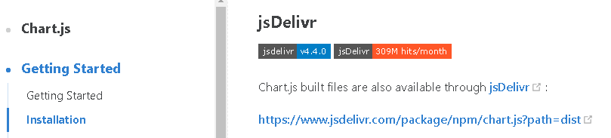
2
6. 圖表 html
https://www.chartjs.org/
引用網址
head 增加
<script src="https://cdn.jsdelivr.net/npm/chart.js"></script>
body增加
<div id='myChartDiv'>
<canvas id="myChart"></canvas>
</div>
canvas 畫布

Slide 39

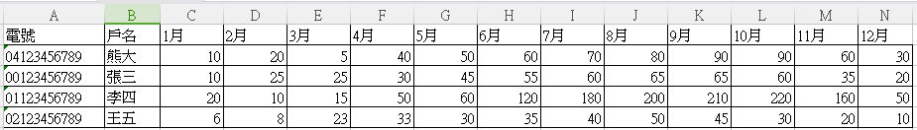
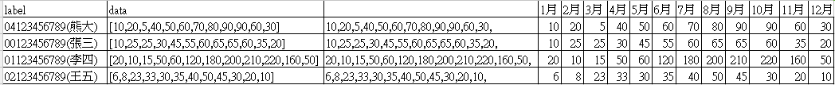
2
6. 圖表 整理資料
1.電號與戶名欄位資料合併，改名為 label
2.增加兩欄位，其中一欄公式 =CONCAT(D2:O2&",")
3.處結果以”值”複製，貼入另一欄，並前後增加 [ ] 文字
4.欄位命名data

Slide 40
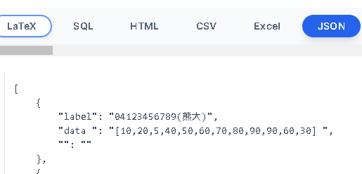
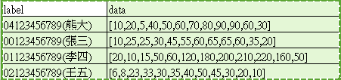
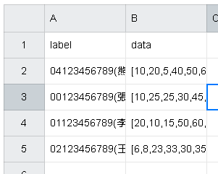
2
6. 圖表 資料轉json
2. json資料
複製貼上網頁
<script>
var mydata = [
{
"label": "04123456789(熊大)",
"data": [10,20,5,40,50,60,70,80,90,90,60,30]
},
{
"label": "00123456789(張三)",
"data": [10,25,25,30,45,55,60,65,65,60,35,20]
},
{
"label": "01123456789(李四)",
"data": [20,10,15,50,60,120,180,200,210,220,160,50]
},
{
"label": "02123456789(王五)",
"data": [6,8,23,33,30,35,40,50,45,30,20,10]
}
];
</script>
1.複製貼上
https://tableconvert.com/zh-tw/excel-to-json

Slide 41
2
6. 圖表 套用特效
參考官網，將此段script加入網頁<body>後半段
<script>
const ctx = document.getElementById('myChart');
new Chart(ctx, {
type: 'line',
data: {
labels: ['1月', '2月', '3月', '4月', '5月', '6月', '7月', '8月', '9月', '10月', '11月', '12月'], //y軸資料
datasets: mydata
},
options: {
responsive: true, /*RWD模式*/
maintainAspectRatio: true, /*維持比例*/
scales: {
y: {
beginAtZero: true
}
}
}
});
</script>

Slide 42
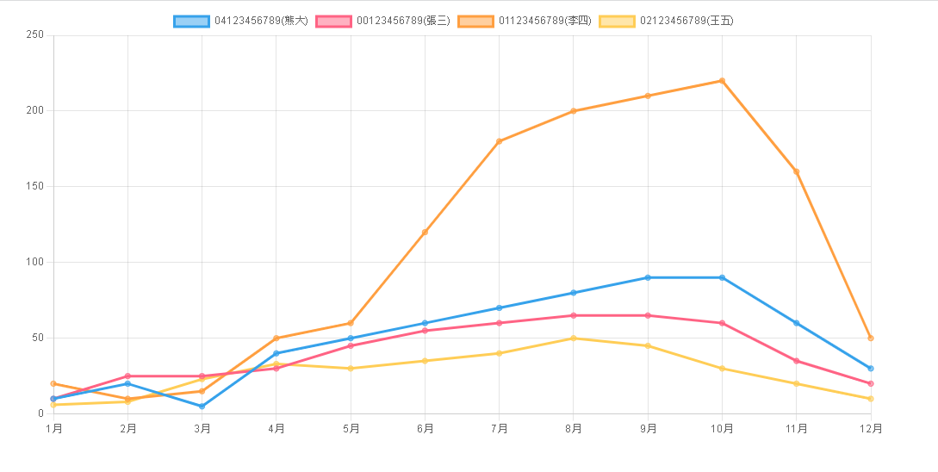
2
6. 圖表 套用特效
<style>
#myChartDiv{
max-width:1000px; /*寬不可超過1000*/
max-height:500px; /*高不可超過500*/
margin: 0 auto; /*置中*/
}
</style>

Slide 43
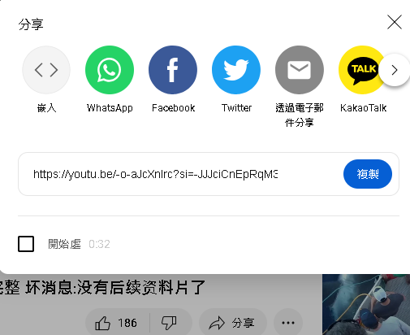

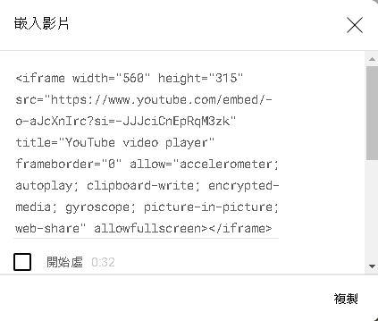
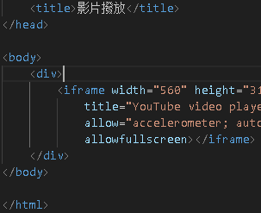
2
7. youtube影音撥放 (公開訊息)
youtube影片,分享,嵌入，取得iframe片段，複製貼入自己的div裡即完成

Slide 44
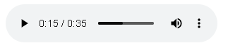
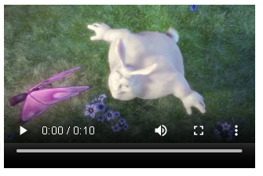
2
7. 影片與聲音撥放
audio 音頻撥放
音效網 https://tw.yisell.com/ 下載 mp3 音頻練習素材
專案底下建立 media 資料夾，並將素材放入
<audio src="media/音頻檔案" type="audio/mpeg" controls></audio>
詳細說明 https://www.fooish.com/html/audio-tag.html
video 影片撥放
W3School https://www.w3schools.com/html/html5_video.asp 下載 mp4 影片練習素材
專案底下建立 media 資料夾，並將素材放入
<video width="320" height="240" controls>
<source src="media/影片檔案" type="video/mp4">
Your browser does not support the video tag.
</video>
詳細說明 https://www.fooish.com/html/video-tag.html

Slide 45
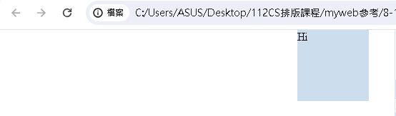
2
8. 動畫 直線移動
<style>
html,body{margin:0; padding:0;}
#box{
width:100px;
height:100px;
position:absolute;
background-color:#ccddee;
animation-name:movingmox;
animation-duration:10s;
animation-iteration-count:infinite;
}
@keyframes movingmox{
0%,100%{
left:0;
}
50%{
left:calc(100% - 100px);
}
}
</style>
animation-name:名稱 | 綁定哪一個動畫設定
animation-duration:秒s | 動畫執行幾秒
animation-iteration-count:幾次 | 動畫重複執行n次；無限次infinite
<body>
<div id='box'>
Hi
</div>
</body>
@keyframs影格定義
0%起點 樣式
100%終點 樣式
50%半途 樣式
calc( ) 計算 (注意不可少空白)

Slide 46
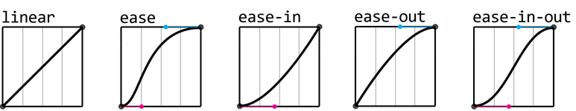
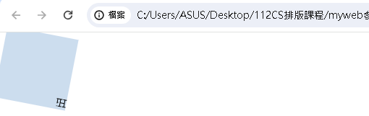
2
8. 動畫 原地旋轉
<style>
html,body{margin:0; padding:0;}
#box{
width:100px;
height:100px;
position:absolute;
background-color:#ccddee;
animation-name:rotate;
animation-duration:5s;
animation-iteration-count:infinite;
animation-timing-function:linear;
}
@keyframes rotate{
0%{
transform: rotate(0deg);
}
100%{
transform: rotate(360deg);
}
}
</style>
animation-timing-function:動畫播放的速度曲線 | ease為預設(結尾慢)
<body>
<div id='box'>
Hi
</div>
</body>
transform 變形

Slide 47
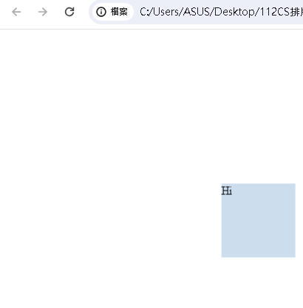
2
8. 動畫 環線移動
<style>
html,body{margin:0; padding:0;}
#box{
top:200px; left:200px;
width:100px; height:100px;
position:absolute;
background-color:#ccddee;
animation-name:rotate;
animation-duration:5s;
animation-iteration-count:infinite;
animation-timing-function:linear;
}
@keyframes rotate{
0%{
transform: rotate(0deg) translateX(100px);
}
100%{
transform: rotate(360deg) translateX(100px);
}
}
</style>
搬到位置 200,200
top 200px
圓
心
●
left 200px
translateX 水平位移
推出半徑
translateX(100px)
後面加上 rotate(-0deg)
後面加上 rotate(-360deg)

Slide 48

2
8. 動畫 環線移動 海浪效果
<style>
*{margin:0; padding:0;}
#wave{
top:250px; left:-160px;
width:2400px; height:320px;
position:absolute;
animation-name:wave_rotate;
animation-duration:3s;
animation-iteration-count:infinite;
animation-timing-function:linear;
background-image: url(image/wave-paint.png);
background-repeat: repeat-x;
}
@keyframes wave_rotate{
0%{
transform: rotate(0deg) translateX(50px) rotate(-0deg);
}
100%{
transform: rotate(360deg) translateX(50px) rotate(-360deg);
}
}
#wrapper{
width: 100%; height: 500px;
overflow: hidden;
position: relative;
}
</style>
使用負數將圖片移出螢幕外進行隱藏
Html layout
<body>
<div id='wrapper'>
<div id='wave'></div>
</div>
</body>
賦予背景圖片
朝X軸方向無限延伸
父元素必須定義position，否則可能會有異常問題

Slide 49
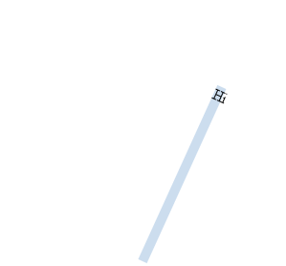
2
8. 動畫 鐘擺
<style>
html,body{margin:0; padding:0;}
#box{
top:200px; left:200px;
width:10px; height:200px;
position:absolute;
background-color:#ccddee;
animation-name:swing;
animation-duration:3s;
animation-iteration-count:infinite;
animation-timing-function:ease-in-out;
}
@keyframes swing{
0%,100%{
transform: rotate(30deg);
transform-origin:bottom center;
}
50%{
transform: rotate(-30deg);
transform-origin:bottom center;
}
}</style>
ease-in-out較擬真
正負30度之間來回擺盪
transform-origin定義中心點位置
試試看改成 top center

Slide 50
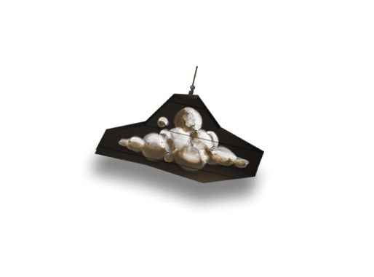
2
8. 動畫 鐘擺 雲
<style>
*{margin:0; padding:0;}
#cloud{
top:200px; left:200px;
width:280px; height:280px;
position:absolute;
background-color:#ccddee;
animation-name:cloud_swing;
animation-duration:5s;
animation-iteration-count:infinite;
animation-timing-function:ease-in-out;
background-image: url(image/board-cloud-2.png);
background-repeat: no-repeat;
}
@keyframes cloud_swing{
0%,100%{
transform: rotate(10deg);
transform-origin:top center;
}
50%{
transform: rotate(-10deg);
transform-origin:top center;
}
}</style>
Html layout
<body>
<div id='cloud'></div>
</body>
寬高照原圖大小即可
無任何重複
正負10度之間來回擺盪
改成top，以鐘擺方式搖晃

Slide 51

2
8. 動畫 擺擺 燈塔
<style>
#lighthouse {
position: absolute;
width: 160px; height: 280px;
left: 200px; top: 300px;
animation-name: lighthouse_swing;
animation-duration: 5s;
animation-iteration-count: infinite;
animation-timing-function: ease-in-out;
background-image: url(image/lighthouse.png);
background-size: 160px 280px;
background-repeat: no-repeat;
}
@keyframes lighthouse_swing {
0%,
100% {
transform: rotate(15deg);
transform-origin: bottom center;
}
50% {
transform: rotate(-15deg);
transform-origin: bottom center;
}
}
</style>
Html layout
寬高照原圖大小一半即可
<body>
<div id='lighthouse'></div>
</body>
正負15度之間來回擺盪
改成bottom，以搖擺方式搖晃

Slide 52

2
8. 動畫完成
Html layout
<div id="wrapper">
<div id="cloud"></div>
<div id="wave"></div>
<div id="lighthouse"></div>
<div id="wave1"></div>
</div>

Slide 53
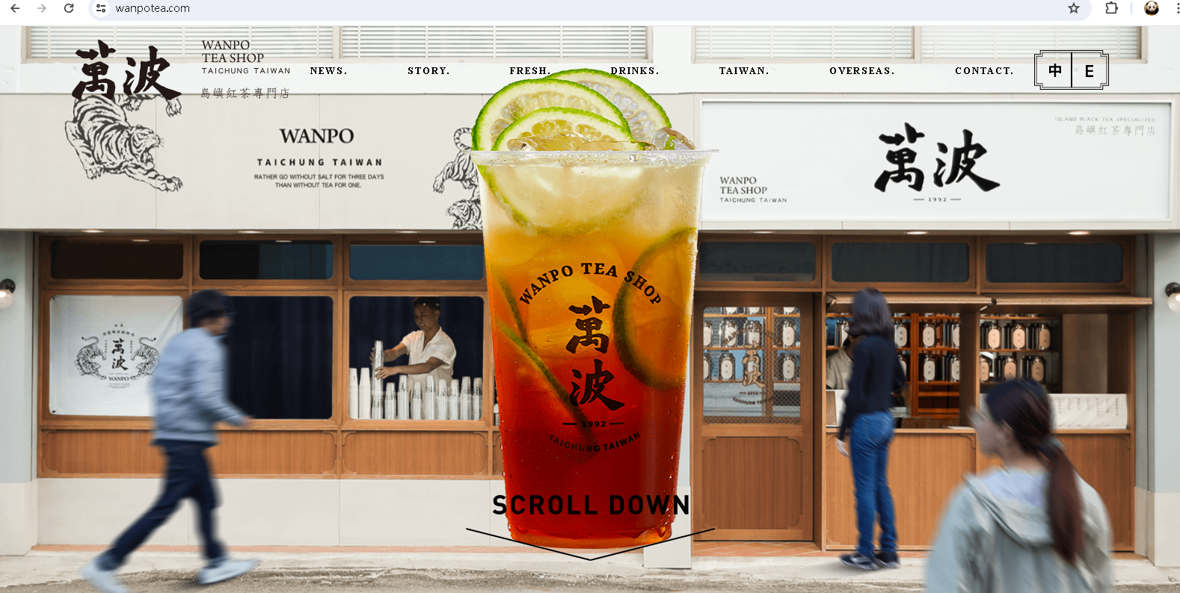


2
9. 視差(景深)特效 Parallax
https://wanpotea.com/
https://matthew.wagerfield.com/parallax/
https://www.kebuke.com/

Slide 54
2
9. 視差(景深)特效 Parallax (1) concept
4隻海鷗
建造風機平台
離岸風機
雲
風機陰影
海平線
海

Slide 55








2
9. 視差(景深)特效 Parallax (2) 製作圖層元件 背景透明
https://pixlr.com/tw/

Slide 56

2
<style>
*{margin:0;padding:0}
#scene{width:100%;height:800px;overflow:hidden}
.layer{
display: block;
height: 101%;
width: 101%;
}
.background {
background: url(image/background.png) no-repeat 50% 100%;
bottom: 0px;
background-size: cover;
position: absolute;
width: 110%;
left: -5%;
top: -5%;
}
</style>
9. 視差(景深)特效 Parallax (3) HTML
<body>
<div id="scene">
<div class='layer'><div class="background"></div></div>
<div class='layer'><div class="building"></div></div>
<div class='layer'><div class="bird bird1"></div></div>
<div class='layer'><div class="bird bird2"></div></div>
<div class='layer'><div class="bird bird3"></div></div>
<div class='layer'><div class="shadow"></div></div>
<div class='layer'><div class="fan"></div></div>
<div class='layer'><div class="bird bird4"></div></div>
</div>
</body>

Slide 57


2
9. 視差(景深)特效 Parallax (4) CSS (決定擺放位置)
.building{
background-image: url(image/building.png);
background-repeat: no-repeat;
bottom: 275px;
position: absolute;
left: 60%;
margin: 0px 15px;
background-size: auto auto;
height: 124px;
width: 84px;
background-size: contain;
}
.fan{
background-image: url(image/fan.png);
background-repeat: no-repeat;
bottom: 60px;
position: absolute;
left: 20%;
margin: 0px -110px;
background-size: auto auto;
height: 695px;
width: 239px;
background-size: contain;
}
.shadow{
background-image: url(image/shadow.png);
background-repeat: no-repeat;
bottom: 60px;
position: absolute;
left: 20%;
margin: 0px -300px;
background-size: auto auto;
height: 96px;
width: 353px;
background-size: contain;
opacity:0.6
}

Slide 58


2
.bird1{
background-image: url(image/bird1.png);
bottom: 650px;
left: 85%;
height: 44px;
width: 32px;
}
.bird2{
background-image: url(image/bird2.png);
bottom: 640px;
left: 81%;
height: 42px;
width: 66px;
}
.bird3{
background-image: url(image/bird3.png);
bottom: 600px;
left: 80%;
height: 36px;
width: 48px;
}
.bird4{
background-image: url(image/bird4.png);
bottom: 550px;
left: 75%;
height: 88px;
width: 64px;
}
9. 視差(景深)特效 Parallax (4) CSS
.bird{
background-repeat: no-repeat;
position: absolute;
background-size: auto auto;
background-size: contain;
margin: 0px 15px;
}
1
2
4
3

Slide 59

2
9. 視差(景深)特效 Parallax (5) Javascript
<script src="js/parallax.min.js"></script>
<body>
<div id="scene">
<div data-depth="0.05" class='layer'><div class="background"></div></div>
<div data-depth="0.07" class='layer'><div class="building"></div></div>
<div data-depth="0.1" class='layer'><div class="bird bird1"></div></div>
<div data-depth="0.135"class='layer'><div class="bird bird2"></div></div>
<div data-depth="0.165"class='layer'><div class="bird bird3"></div></div>
<div data-depth="0.17" class='layer'><div class="shadow"></div></div>
<div data-depth="0.2" class='layer'><div class="fan"></div></div>
<div data-depth="0.25" class='layer'><div class="bird bird4"></div></div>
</div>
<script>
var scene = document.getElementById('scene');
var parallaxInstance = new Parallax(scene, {
relativeInput: true
});
</script>
</body>
風機加上微微鐘擺效果
.fan{
animation-name:swing;
animation-duration:1s;
animation-iteration-count:infinite;
animation-timing-function:ease-in-out;
}
@keyframes swing{
0%,100%{
transform: rotate(0.1deg);
transform-origin:bottom center;
}
50%{
transform: rotate(-0.1deg);
transform-origin:bottom center;
}
}

Slide 60


2
其他
ul,ol,li 清單
nav 導覽列 div
HTML的清單，有分成以下2種：
無排序清單(Unordered List)
使用<ul>標籤代表清單開始，而使用<li>標籤代表每一個清單項目
排序清單(Ordered List)
使用<ol>標籤代表清單開始，而使用<li>標籤代表每一個清單項目
<ul>
<li>紅茶</li>
<li>綠茶</li>
<li>烏龍茶</li>
</ul>
<ol>
<li>紅茶</li>
<li>綠茶</li>
<li>烏龍茶</li>
</ol>
60

Slide 61
3
◆BootStrap5

Slide 62



3
1. 作品說明 - 九大秘境 規劃
必須是RWD，手機板為主
驗收以手機板為主
內容
必須有導覽列
九大旅遊景點以圖片列表呈現
有報名表單
有頁尾述明網站所屬單位

Slide 63



3
2. 九大秘境 - 安裝 bootstrap
https://getbootstrap.com/
將cdn提供之連結貼入網頁<head>內

Slide 64

3
2. bootstrap grid 系統
Bootstrap製作響應式網頁的基礎，將整個網頁可見區域(viewport)分成12個欄(column)，建立的流動型網格系統(fluid grid system)
Bootstrap的網格系統，包含預先定義的類別(class)，可以快速設計網頁版面
class = 'row-cols-XX-n'
手機
平板
電腦
XX有這些
n可以代入 1 到 12

Slide 65

3
2. 九大秘境 導覽列 html
<div>
<nav>
<a href="#">旅遊網站</a>
<div id="navbarSupportedContent">
<ul>
<li><a href="#">項目1</a></li>
<li><a href="#">項目2</a></li>
<li><a href="#">項目3</a></li>
</ul>
</div>
</nav>
</div>

Slide 66

3
<div id="secret">
<h1><b>九大秘境</b></h1>
<div>
<img src="image/51.jpg" alt="嘉明湖"><h6>「天使的眼淚」嘉明湖 @ 台東 海端</h6>
</div>
<div>
<img src="image/52.jpg" alt="老梅綠石槽"><h6>老梅綠石槽 @ 新北 石門</h6>
</div>
<div>
<img src="image/53.jpg" alt="阿里山隙頂"><h6>阿里山隙頂 @ 嘉義 阿里山</h6>
</div>
<div>
<img src="image/54.jpg" alt="「天空之城」十三層遺址">
<h6>「天空之城」十三層遺址 @ 新北 九份</h6>
</div>
<div>
<img src="image/55.jpg" alt="栗松溫泉"><h6>栗松溫泉 @ 台東 海端</h6>
</div>
<div>
<img src="image/56.jpg" alt="鷹石尖"><h6>鷹石尖 @ 宜蘭 頭城</h6>
</div>
<div>
<img src="image/57.jpg" alt="能高安東軍"><h6>能高安東軍 @ 南投 花蓮</h6>
</div>
<div>
<img src="image/58.jpg" alt="忘憂森林"><h6>忘憂森林 @ 南投 竹山</h6>
</div>
<div>
<img src="image/59.jpg" alt="高美濕地"><h6>高美濕地 @ 台中 清水</h6>
</div>
</div>
2. 九大秘境 九大旅遊景點 html

Slide 67

3
2. 九大秘境 表單 html
<div id="reg">
<h1><b>貼心服務</b></h1>
<h4>請填寫資料，我們樂意為您服務</h4><br>
<form action="#" method="post">
<input type="text" id="usr_name" placeholder="姓名"/>
<input type="radio" id="usr_male" name="usr_gender" value="male" checked/> 先生
<input type="radio" id="usr_female" name="usr_gender" value="female"/> 小姐
<input type="email" id="usr_email" placeholder="電子信箱"/>
<input type="text" id="usr_phone" placeholder="聯絡電話"/>
<textarea id="usr_note" rows="3" placeholder="備註"></textarea>
<input type="submit" value="請聯絡我"/>
</form>
</div>

Slide 68
3
2. 九大秘境 頁尾 html
在網頁加入Footer，可以放著作權宣告以及聯絡資訊
在</body>標籤之前，代表網頁主體的最後，加入<footer></footer>標籤
在<footer>內使用<p>標籤加入著作權宣告
<footer>段一樣是放在div.container內
<footer>
<p>Copyright &copy; 2024 iPower Travel Inc. All rights reserved.</p>
</footer>

Slide 69


3
3. 九大秘境 CSS 導覽列 NAVBAR
將官網 doc 下 navbar 的範例套用過來
<nav class="navbar navbar-expand-lg bg-body-tertiary fixed-top">
<a class="navbar-brand" href="#">旅遊網站</a>
<button class="navbar-toggler" type="button" data-bs-toggle="collapse"
data-bs-target="#navbarSupportedContent" aria-controls="navbarSupportedContent" aria-expanded="false"
aria-label="Toggle navigation">
<span class="navbar-toggler-icon"></span>
</button>
<div id="navbarSupportedContent" class="collapse navbar-collapse ms-3">
<ul class="navbar-nav ms-auto mb-2 mb-lg-0">
<li class="nav-item"><a class="nav-link" href="#">項目1</a></li>
<li class="nav-item"><a class="nav-link" href="#">項目2</a></li>
<li class="nav-item"><a class="nav-link" href="#">項目3</a></li>
</ul>
</div>
</nav>

Slide 70


3
3. 九大秘境 CSS 九大旅遊景點 CARD
將官網 doc 下 card的 grid card 範例套用過來
<div id="secret">
<h1><b>九大秘境</b></h1>
<div class="row row-cols-1 row-cols-sm-2 row-cols-md-3 g-4">
<div class="col">
<div class="card">
<img class="card-img-top" src="image/51.jpg" alt="嘉明湖">
<div class="card-body">
<h6 class="card-title">「天使的眼淚」嘉明湖 @ 台東 海端</h6>
</div>
</div>
</div>
.............................(其餘比照處理)
</div>
</div>

Slide 71

3
3. 九大秘境 CSS 表單 FORM step1 拆成左右兩區
將官網 doc 下 form 的各樣範例套用過來
<div id="reg" class='row row-cols-1 row-cols-sm-1 row-cols-md-2 text-center'>
<div class="col">
<h1><b>貼心服務</b></h1>
<h4>請填寫資料，我們樂意為您服務</h4><br>
</div>
<div class="col">
<form action="#" method="post">
<input type="text" id="usr_name" placeholder="姓名" />
<input type="radio" id="usr_male" name="usr_gender" value="male" checked /> 先生
<input type="radio" id="usr_female" name="usr_gender" value="female" /> 小姐
<input type="email" id="usr_email" placeholder="電子信箱" />
<input type="text" id="usr_phone" placeholder="聯絡電話" />
<textarea id="usr_note" rows="3" placeholder="備註"></textarea>
<input type="submit" value="請聯絡我" />
</form>
</div>
</div>

Slide 72
3
3. 九大秘境 CSS 表單 FORM step2 姓名,性別同一行；信箱,電話同一行；備註一行
<form action="#" method="post">
<div class='row'>
<div class='col-7'>
<input type="text" id="usr_name" placeholder="姓名" class='form-control'/>
</div>
<div class='col-5'>
<input type="radio" id="usr_male" name="usr_gender" value="male" checked /> 先生
<input type="radio" id="usr_female" name="usr_gender" value="female" /> 小姐
</div>
</div>
<div class='row row-cols-1 row-cols-sm-1 row-cols-md-2 '>
<div class='col'>
<input type="email" id="usr_email" class='form-control' placeholder="電子信箱" />
</div>
<div class='col'>
<input type="text" id="usr_phone" class='form-control' placeholder="聯絡電話" />
</div>
</div>
<div class='row'>
<div class='col'>
<textarea id="usr_note" rows="3" class='form-control' placeholder="備註"></textarea>
</div>
</div>
<input type="submit" class='btn btn-info' value="請聯絡我" />
</form>

Slide 73

3
3. 九大秘境 CSS 表單 FORM step3 性別套用inline radio
範例複製進去後修改
<div class='col-5'>
<div class="form-check form-check-inline">
<input class="form-check-input" type="radio" name="usr_gender" id="usr_male" value="option1" checked>
<label class="form-check-label" for="usr_male">先生</label>
</div>
<div class="form-check form-check-inline">
<input class="form-check-input" type="radio" name="usr_gender" id="usr_female" value="option2">
<label class="form-check-label" for="usr_female">小姐</label>
</div>
</div>

Slide 74


3
3. 九大秘境 CSS 表單 FORM step4 垂直置中
增加以下片段
然後在以下兩個位置加入 va
<style>
.va {
display: flex;
justify-content: center;
align-items: center;
}
</style>

Slide 75


3
3. 九大秘境 CSS 表單 FORM step5 調整間距
加在form底下三個row class 上增加 mb-3

Slide 76
3
4. 九大秘境 CSS 頁尾
class加上row與 justify-content-center
<footer class="row justify-content-center">
<div>
<a href="#"><span class="material-icons">expand_less</span></a>
<p>Copyright &copy; 2021 iPower Travel Inc. All rights reserved.</p>
</div>
</footer>
css加上一段文字置中
此外可以加上各row之間距
<style>
footer {
text-align: center;
}
</style>
<style>
.container>div{
margin-bottom:20px
}
<style>

Slide 77
3
4. Google Material Icons
https://fonts.google.com/icons
<head>
<link rel="stylesheet" href="https://fonts.googleapis.com/css2?family=Material+Symbols+Outlined:opsz,wght,FILL,GRAD@20..48,100..700,0..1,-50..200">
</head>
使用<span>標籤的class設定放圖示
語法：
<span class="material-symbols-outlined">location_on</span>
<span class="material-symbols-outlined">keyboard_control_key</span>
<span class="material-symbols-outlined">flash_on</span>

Slide 78
3
5.輪播 (Carousel)
https://getbootstrap.com/docs/5.1/components/carousel/
html部分 放在導覽列跟9區塊中間
<div id="myCarousel" class="carousel slide" data-bs-ride="carousel">
<div class="carousel-inner">
<div class="carousel-item active"><img src="image/91.jpg" class="d-block w-100" alt="說明A"></div>
<div class="carousel-item"><img src="image/92.jpg" class="d-block w-100" alt="說明B"></div>
<div class="carousel-item"><img src="image/93.jpg" class="d-block w-100" alt="說明C"></div>
<div class="carousel-item"><img src="image/94.jpg" class="d-block w-100" alt="說明D"></div>
<div class="carousel-item"><img src="image/95.jpg" class="d-block w-100" alt="說明E"></div>
</div>
<button class="carousel-control-prev" type="button" data-bs-target="#myCarousel" data-bs-slide="prev">
<span class="carousel-control-prev-icon" aria-hidden="true"></span>
<span class="visually-hidden">Previous</span>
</button>
<button class="carousel-control-next" type="button" data-bs-target="#myCarousel" data-bs-slide="next">
<span class="carousel-control-next-icon" aria-hidden="true"></span>
<span class="visually-hidden">Next</span>
</button>
</div>

Slide 79

3
5.輪播 (Carousel)
CSS部分 增加下面項目(如果沒slide動畫效果，則加上)
<style>
.carousel-item {
transition: transform 0.6s ease-in-out;
}
</style>
JS部分 加在網頁最下方 </body>前面
<script>
var myCarousel = document.querySelector('#myCarousel')
var carousel = new bootstrap.Carousel(myCarousel, {
interval: 2000 //一張圖停頓2秒
})
</script>

Slide 80

3
6.Tabs(頁籤)
https://getbootstrap.com/docs/5.1/components/navs-tabs/
html部分 放在9區塊與報名表單中間
<div>
<nav>
<div class="nav nav-tabs" id="nav-tab" role="tablist">
<button class="nav-link active" id="nav-home-tab" data-bs-toggle="tab" data-bs-target="#nav-home" type="button" role="tab" aria-controls="nav-home" aria-selected="true">報名方式</button>
<button class="nav-link" id="nav-profile-tab" data-bs-toggle="tab" data-bs-target="#nav-profile" type="button" role="tab" aria-controls="nav-profile" aria-selected="false">行程說明</button>
<button class="nav-link" id="nav-contact-tab" data-bs-toggle="tab" data-bs-target="#nav-contact" type="button" role="tab" aria-controls="nav-contact" aria-selected="false">注意事項</button>
</div>
</nav>
<div class="tab-content" id="nav-tabContent">
<div class="tab-pane fade show active" id="nav-home" role="tabpanel" aria-labelledby="nav-home-tab">AA</div>
<div class="tab-pane fade" id="nav-profile" role="tabpanel" aria-labelledby="nav-profile-tab">BB</div>
<div class="tab-pane fade" id="nav-contact" role="tabpanel" aria-labelledby="nav-contact-tab">CC</div>
</div>
</div>
<style>
.tab-content{
border-bottom: 1px solid #dee2e6;
border-left: 1px solid #dee2e6;
border-right: 1px solid #dee2e6;
}
</style>

Slide 81

3
7.Modal(子視窗)
https://getbootstrap.com/docs/5.3/components/modal/
html部分 放在</body>的上方
<!-- Modal -->
<div id="myPic1" class="modal fade" tabindex="-1" aria-hidden="true">
<div class="modal-dialog modal-dialog-centered modal-xl">
<div class="modal-content">
<div class="modal-header">
<h1 class="modal-title fs-5">這裡是Pic1圖片</h1>
<button type="button" class="btn-close" data-bs-dismiss="modal" aria-label="Close"></button>
</div>
<div class="modal-body">
<img style='max-width:100%' src='image/91.jpg'>
</div>
</div>
</div>
</div>
卡片增加下行內容
<div class="col">
<div class="card" data-bs-toggle="modal" data-bs-target="#myPic1">
<img class="card-img-top" src="image/59.jpg" alt="高美濕地">
<div class="card-body">
<h6 class="card-title">高美濕地 <span class="material-icons">place</span>台中 清水</h6>
</div>
</div>
</div>

Slide 82
圖片彈跳 Fancy Box
https://fancyapps.com/fancybox/

Slide 83
Thank You!

